Slide 1
El educador, en cualquier institución educativa, es portador de los contenidos psicopedagógicos en sus modos de actuación y los pone en práctica permanentemente, lo que imprime al proceso de enseñanza aprendizaje de estos contenidos rasgos muy peculiares.

Slide 2

Universidad de Artemisa
Didáctica de la Pedagogía-Psicología
Tema 1: La dirección del proceso de enseñanza aprendizaje de las asignaturas que conforman las disciplinas pedagógicas y psicológicas
Dr. C. Deila Vázquez Abella deila@uart.edu.cu

Slide 3

Sumario de la conferencia:
Asignaturas de las disciplinas pedagógicas y psicológicas
Núcleos teóricos: Nodos interdisciplinarios
Características esenciales de cada asignatura
Rasgos que tipifican el PEA con enfoque profesional

Slide 4
Objetivo del encuentro:
Analizar los presupuestos teóricos y metodológicos que sustentan la dirección del PEA de las asignaturas que conforman las disciplinas pedagógicas y psicológicas, a partir de una conversación heurística, permitiéndoles un desempeño profesional exitoso en sus contextos de actuación.

Slide 5
Lic. en Educación Pedagogía-Psicología
Higiene escolar
Salud y sexualidad
DISCIPLINA FUNDAMENTOS PEDAGÓGICOS
Pedagogía I y II

Slide 6
Lic. en Educación Pedagogía-Psicología
Fisiología del desarrollo humano
Psicología general,
Psicología de la personalidad
DISCIPLINA FUNDAMENTOS FISIOLÓGICOS Y PSICOLÓGICOS
Psicología del desarrollo, Psicología de grupo

Slide 7
Núcleos teóricos (nodos interdisciplinarios)
1
CONTENIDOS PSICOPEDAGÓGICOS
3
Didáctica General:
-Carácter sistémico de los componentes didácticos
-Métodos de la Enseñanza problémica
-PEA desarrollador con enfoque -Los medios tecnológicos
-Las evaluaciones de carácter integrador
2
Pedagogía:
-Métodos educativos
-Asesoría
-Diagnóstico pedagógico
-Técnicas psicopedagógicas
-Habilidades comunicativas
Psicología:
-Crecimiento y desarrollo humano
-Desarrollo psíquico en los diferentes períodos
-Estructura y funcionamiento de la personalidad
Modelación de actividades pedagógicas profesionales en las diferentes formas de organización

Slide 8
CARÁCTER SISTÉMICO DEL PROCESO DE ENSEÑANZA - APRENDIZAJE
SOCIEDAD
PROBLEMA
OBJETIVOS
CONTENIDOS
MÉTODOS
PROFESOR
GRUPO
ESTUDIANTE
EVALUACIÓN
MEDIOS
FORMAS DE ORGANIZACIÓN

Slide 9
RASGOS ESENCIALES DEL PEA
Carácter sistémico: es un conjunto de componentes interrelacionados entre sí, desde el punto de vista estático y dinámico, cuyo funcionamiento está dirigido al logro de determinados objetivos.
Está dado en:
integridad de sus componentes
jerarquización de un componente sobre los otros
centralización de un componente según sea el análisis que se desea hacer

Slide 10
RASGOS ESENCIALES DEL PEA
Carácter procesal: indica la presencia de diferentes fases o etapas, de un objeto o fenómeno, para producir como resultado un cambio gradual, en un tiempo determinado.
Carácter multilateral: todos aprenden de todos.
Carácter dialéctico: Contradicción entre el enseñar y el aprender, en la relación del maestro y sus estudiantes, en la relación de los estudiantes entre sí.
Carácter legal: está sometido a determinadas leyes, todo proceso tiene que ser legal.

Slide 11
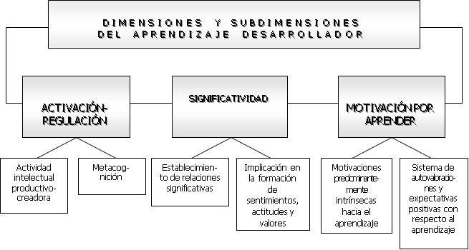

Slide 12
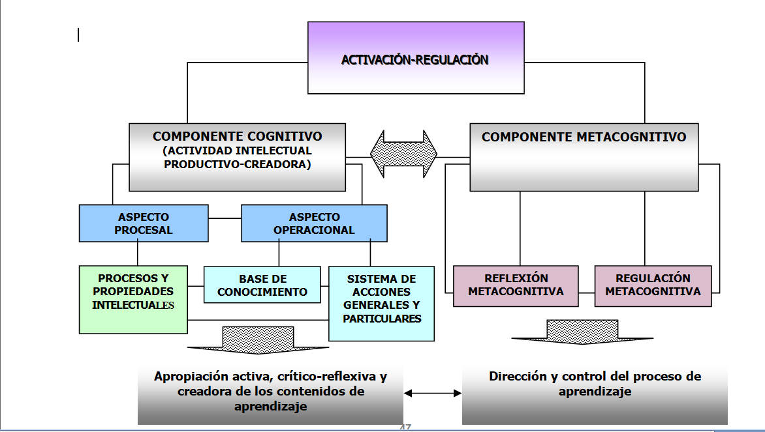
DIMENSIÓN DE APRENDIZAJE DESARROLLADOR
Percepción, memoria, pensamiento, lenguaje, imaginación…
Independencia, Profundidad, logicidad, flexibiliad, originalidad, fluidez…

Slide 13
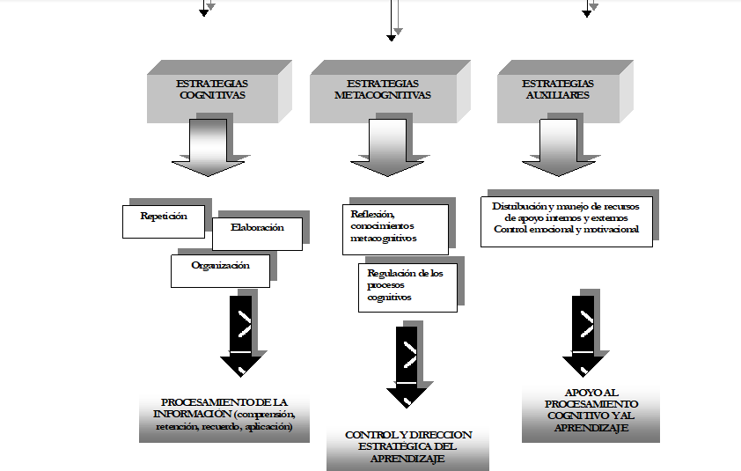
ESTRATEGIAS DE APRENDIZAJE

Slide 14

APRENDIZAJE DESARROLLADOR
SIGNIFICATIVIDAD
Establecimiento de relaciones significativas
Implicación en la formación de sentimientos, actitudes y valores

Slide 15
APRENDIZAJE DESARROLLADOR
MOTIVACIÓN POR APRENDER
Motivaciones intrínsecas por el aprendizaje
Sistema de autovaloraciones y expectativas positivas por el aprendizaje

Slide 16
Características del PEAd
1.-Cambio del centro del PEA:
-Aprendizaje autónomo y autorregulado
-Aprendizaje como centro
-Rol protagónico de los sujetos
2.-Formación en conocimientos, habilidades y valores:
-Pensamiento crítico, independencia para la toma de decisiones, solución creativa de problemas, empleo de las TICs y TAC.
3.-Cambios metodológicos:
-Técnicas de discusión y de toma de decisiones, elaboración de procedimientos para experimentos, situaciones de aprendizaje abiertas.

Slide 17
Tareas profesionales:
1.- Tareas de sistematización teórico-metodológica
2.-Tareas de modelación y diseño de problemas profesionales
3.- Tareas complementarias

Slide 18
Ejemplos de Tareas de sistematización teórico-metodológica
1.-Analiza las siguientes definiciones de diversidad. Identifica los rasgos comunes y los diferentes.
2.-Elabora un cuadro comparativo donde resumas las principales características de los tipos de comportamientos de los adolescentes que conforman el grupo.
3.- Determina algunas de las acciones que realizarías en el grupo para atender la diversidad existente.
4.- Entrega un informe valorativo con los resultados obtenidos después de haber instrumentado algunas de las acciones.

Slide 19
Ejemplo de Tareas de modelación y diseño de problemas profesionales
Observa un fragmento de la serie televisiva “Calendario” y responde las actividades de la hoja de trabajo presentadas en la Clase Práctica No.2

Slide 20
Tareas de modelación y diseño de problemas profesionales
1.-Selecciona un contenido de una de las asignaturas que impartirás durante tus prácticas en las instituciones educativas.
2.- Modela una actividad pedagógica profesional para el desarrollo del contenido seleccionado.

Slide 21
Tarea complementaria
1.-Estudiar Resolución 200/2014 del MINED
Artículo 25. Constituyen indicadores para la observación de las clases los siguientes:
Dominio por parte del docente del fin, el alcance de los objetivos del grado, de la asignatura y las características de la planificación didáctica de la clase. Orientación hacia los objetivos a partir de la caracterización integral de los alumnos y las actividades diferenciadas.
Dominio del contenido y de las potencialidades educativas de la clase que imparte, así como los vínculos entre asignaturas.
Selección adecuada de los métodos y procedimientos que emplea en la dirección del proceso.
Utilización eficiente de los medios de enseñanza.
Clima psicológico que se manifiesta entre estudiantes y docentes en el desarrollo de la actividad.
Motivación y orientación que realiza en los diferentes momentos del proceso.
Posibilidades que ofrece el docente para favorecer la independencia cognoscitiva de los alumnos en el proceso de la clase, para que se apropien de los conceptos esenciales y el contenido de los libros de textos.
Orientación y control de la tarea docente.
Acciones de control, autocontrol y evaluación.
Formación de habilidades, hábitos, valores y de normas de comportamiento.
Dominio del contenido y las habilidades planificadas, por parte de los escolares.
Poseer el plan de la clase.

Slide 22
Trabajo Independiente:
Realice una visita a la Escuela Pedagógica “Rubén Martínez Villena”, o a la Facultad de Ciencias Sociales y Humanísticas:
1.- Entreviste a un profesor del Departamento y responda las siguientes preguntas:
-¿Cuáles son las asignaturas de Formación Pedagógica General que se les imparten a los estudiantes en el proceso de formación?
-Seleccione un programa y analice los contenidos que se imparten.
-Seleccione un tema y un contenido a trabajar con los estudiantes según sus interés y necesidad de los estudiantes.
-Identifique los componentes didácticos a trabajar y diseñe la posible actividad pedagógica profesional a trabajar en un grupo de estudiantes determinado.
Los resultados debes subirlos al Módulo Evaluación del Tema No.1 en la Plataforma Moodle.

Slide 23
Bibliografía:
1.-Libro Aprender y enseñar en la escuela. Una Concepción Desarrolladora, de Doris Castellanos Simons y et al.
2.-Libro Aprendizaje desarrollador de Doris Castellanos Simons, y otros, Cuba, 2001

